Slide 1

Advanced Spectroscopic Characterization Across Diverse Cultural Heritage Materials: A Synergistic Approach Using LIF, Raman, LIBS, and Multi- and Hyperspectral Imaging
ICFDT (International Conference Frontiers in Diagnotics Technologies)
Valeria Spizzichino
NUC-TECFIS-DIM (Diagnostic and Metrology Laboratory)
ENEA Frascati
October 19th 2026

Slide 2
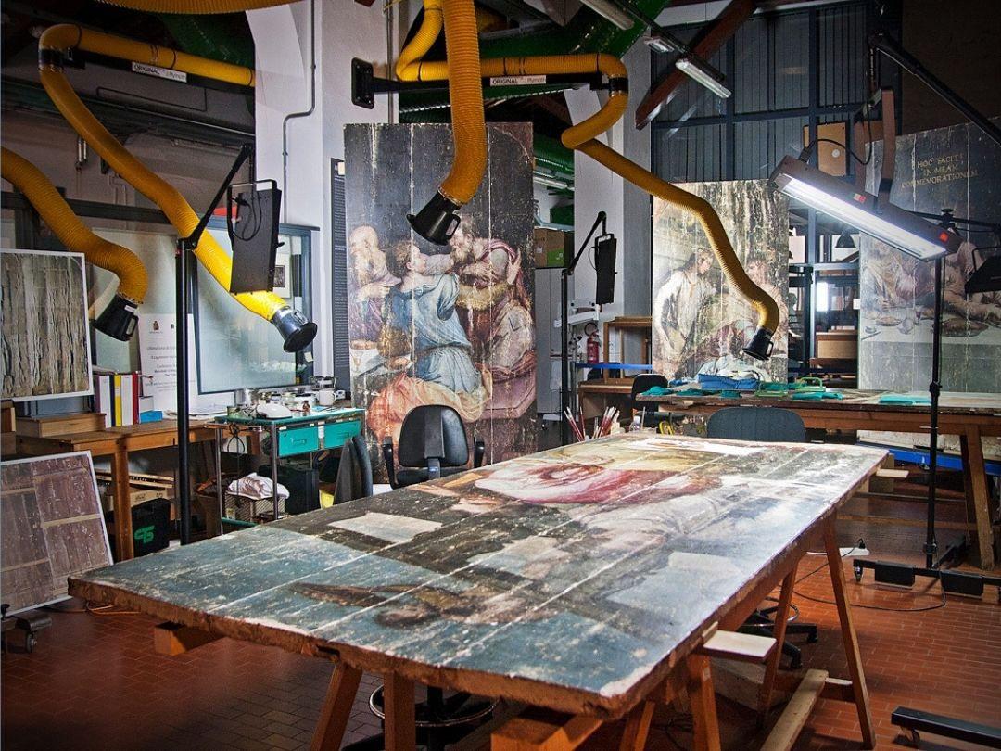
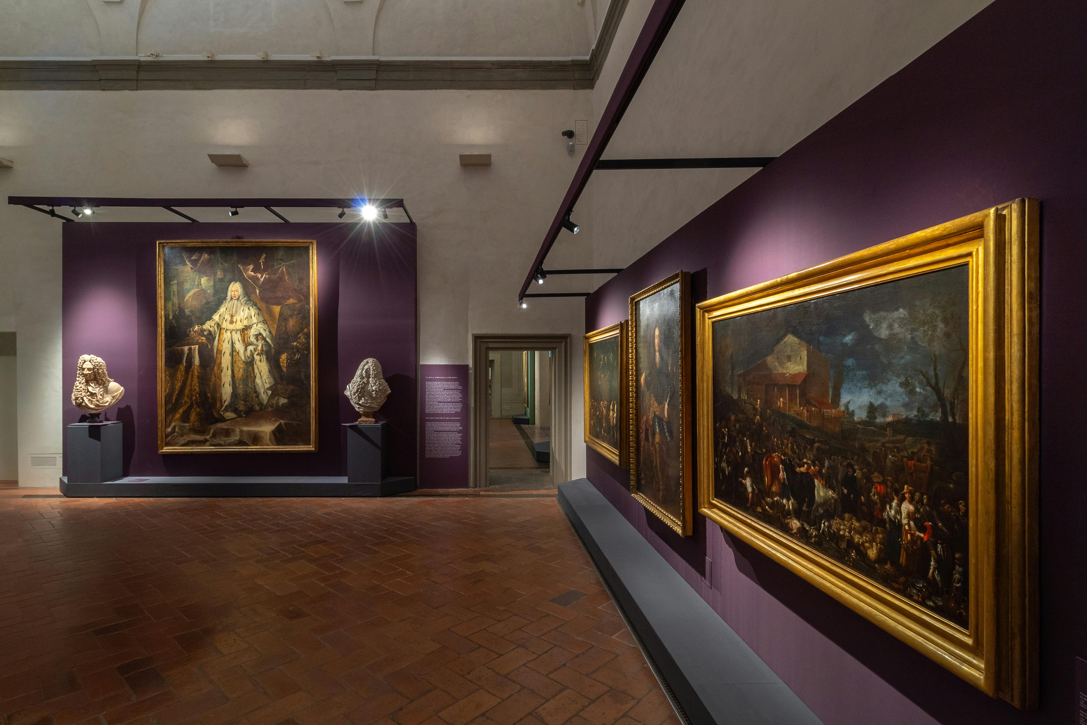
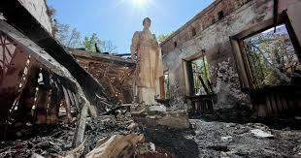






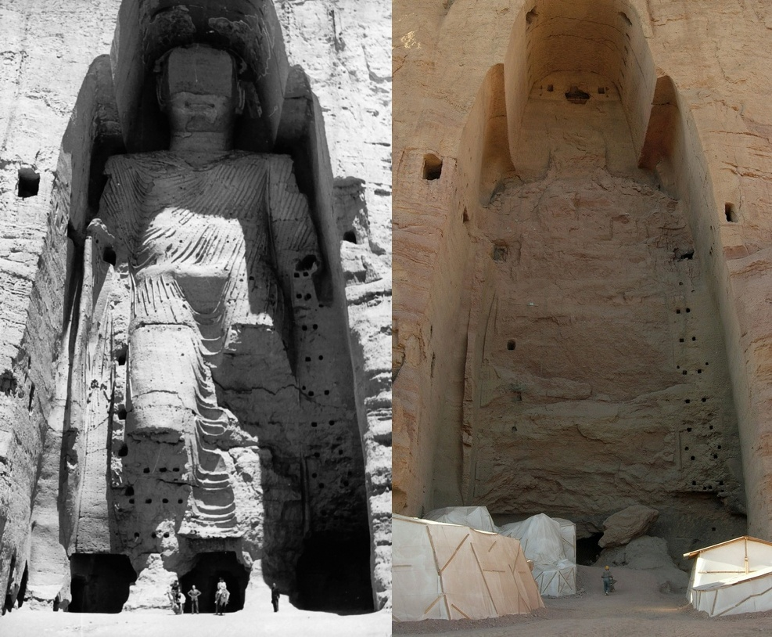
Why?
Studying a cultural asset and the environment in which it is preserved
to:
understand culture, art history, and society
study its techniques
restore it
protect it
document and preserve a record of it
develop new ways of experiencing it
Delicate assets, unique items, and hostile environments (high-risk for the artwork and the operator, or difficult to access).

Slide 3
How?
Techniques distinct from standard analytical chemistry methods
(chromatography, ICP, …)
Non-sampling, non-destructive, non-invasive, non-contact, remotely operable, and rapid techniques that are independent of environmental and lighting conditions
…even if…
They may have lower sensitivity, spatial resolution, and selectivity.
One must be able to understand the needs, limitations, and advantages in order to choose the techniques to use.

Slide 4
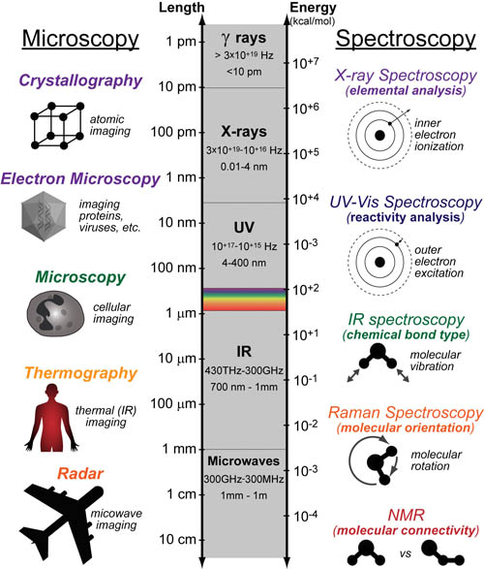
How?
Spectroscopic techniques
  Absorbtion methods
    Emission methods
Classified according to the spectral region involved
Notes:
Assorbimento: Radiation attenuation
Emissione (reemitted radiation)
Raggi gamma: combiamento della configurazione nucleare
Raggi x + uv vis: cambiamento della distribuzione elettronica
IR: vibrazioni molecolari
Microonde: rotazioni molecolari
Onderadio: cambiamento dello spin

Slide 5
How?
LIF, LIBS
Reflectance
Raman
(energy transition: IR … but …
(excitation: UV, VIS, NIR)
Notes:
Assorbimento: Radiation attenuation
Emissione (reemitted radiation)
Raggi gamma: combiamento della configurazione nucleare
Raggi x + uv vis: cambiamento della distribuzione elettronica
IR: vibrazioni molecolari
Microonde: rotazioni molecolari
Onderadio: cambiamento dello spin

Slide 6
LASER Spectroscopy
Light Amplification by Stimulated Emission of Radiation
Monocromaticity
Coherence
Collimation
High brilliance (high power on small areas)

Slide 7
LASER technologies for Cultural Heritage: not only spectroscopy
Techniques for climate and microclimate evaluation
Diagnostics on CH for info on CHEMICAL COMPOSITION
LIDAR (LIght Detection And Ranging)
Laser cleaning
LIBS (Laser Induced Breakdown Spectroscopy): elementary info
Physical structure (defect localization)
• Multispectral imaging
• Interferometry, speckle interferometry
• Holography, holographic interferometry
• Laser vibrometry
LIF (Laser Induced Fluorescence): MOLECULAR + CHEMICAL SORROUNDING
Raman:
MOLECULAR + CHEMICAL SORROUNDING
Morfological techniques
• 3D scanning + time of flight methods • Triangulation scanning • Surface profilometry
• Laser scatterometry • Laser tomography (OCT)

Slide 8
LIBS (Laser Induced Breakdown Spectroscopy)
Pulsed laser
μm
Creation of a plasma on the target surface.
Evaporation of a small portion of the sample and formation of the plume. Formation of the first free electrons.
Electron bremsstrahlung results in the emission of intense continuous radiation.
Atomic emission lines are visible for a few ms.
Finger print
Emissions resulting from plasma cooling cease, while surface evaporation continues, accompanied by the ejection of nanoparticles.

Slide 9
LIBS (Laser Induced Breakdown Spectroscopy)
Parameters that determine the characteristics of plasma:
laser wavelength
pulse duration
pulse fluence
environment or atmosphere in which the measures take place
matrix of the sample under analysis
Notes:
Wavelength: Il numero di fotoni assorbiti dagli elettroni liberi presenti nella plume cresce proporzionalmente a λ²
Fluence: Ad alte fluenze il calore è ceduto alla superficie troppo velocemente per essere trasferito altrove. Il calore latente di evaporazione diventa un parametro fondamentale per la determinazione della quantità di plume prodotta e delle sue caratteristiche
Atmosphere: Differenti valori di pressione e presenza di acqua o altri liquidi influenza l’evoluzione della plume
Matrix effect: Per matrici isolanti il tempo di vita media del plasma è più corto che per matrici metalliche

Slide 10
LIBS (Laser Induced Breakdown Spectroscopy)
Qualitative analysis
Quantitative analysis
Comparison with reference database
Notes:
Optically thin plasma: Gli effetti di riassorbimento sono trascurabili
LTE: processi indotti da collisioni sono di un ordine di grandezza più frequenti di quelli radiativi e valgono:
Funzione di distribuzione di Maxwell per la velocità delle particelle
Funzione di distribuzione di Boltzmann per la popolazione degli stati eccitati
Legge di azione di massa per molecole e loro prodotti di dissociazione
Legge di Saha per specie neutre e loro prodotti di ionizzazione

Slide 11
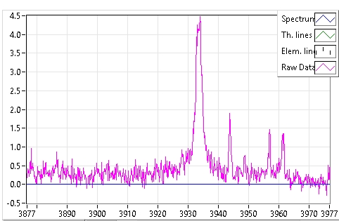
LIBS (Laser Induced Breakdown Spectroscopy)
Qualitative analysis
Quantitative analysis
Comparison with reference database
Notes:
Optically thin plasma: Gli effetti di riassorbimento sono trascurabili
LTE: processi indotti da collisioni sono di un ordine di grandezza più frequenti di quelli radiativi e valgono:
Funzione di distribuzione di Maxwell per la velocità delle particelle
Funzione di distribuzione di Boltzmann per la popolazione degli stati eccitati
Legge di azione di massa per molecole e loro prodotti di dissociazione
Legge di Saha per specie neutre e loro prodotti di ionizzazione

Slide 12
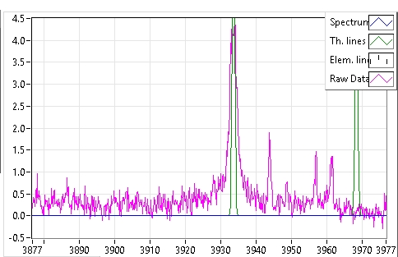
LIBS (Laser Induced Breakdown Spectroscopy)
Qualitative analysis
Quantitative analysis
Comparison with reference database
Ca II
Notes:
Optically thin plasma: Gli effetti di riassorbimento sono trascurabili
LTE: processi indotti da collisioni sono di un ordine di grandezza più frequenti di quelli radiativi e valgono:
Funzione di distribuzione di Maxwell per la velocità delle particelle
Funzione di distribuzione di Boltzmann per la popolazione degli stati eccitati
Legge di azione di massa per molecole e loro prodotti di dissociazione
Legge di Saha per specie neutre e loro prodotti di ionizzazione

Slide 13
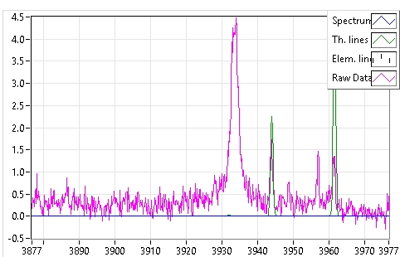
LIBS (Laser Induced Breakdown Spectroscopy)
Qualitative analysis
Quantitative analysis
Comparison with reference database
Al I
Notes:
Optically thin plasma: Gli effetti di riassorbimento sono trascurabili
LTE: processi indotti da collisioni sono di un ordine di grandezza più frequenti di quelli radiativi e valgono:
Funzione di distribuzione di Maxwell per la velocità delle particelle
Funzione di distribuzione di Boltzmann per la popolazione degli stati eccitati
Legge di azione di massa per molecole e loro prodotti di dissociazione
Legge di Saha per specie neutre e loro prodotti di ionizzazione

Slide 14
LIBS (Laser Induced Breakdown Spectroscopy)
Qualitative analysis
Quantitative analysis
IF
Comparison with reference database
Stoichiometric evaporation
Optically thin plasma
LTE (Local Thermodynamic Equilibrium)
Calibration Curves
Calibration free
Multivariate analysis and AI
Notes:
Optically thin plasma: Gli effetti di riassorbimento sono trascurabili
LTE: processi indotti da collisioni sono di un ordine di grandezza più frequenti di quelli radiativi e valgono:
Funzione di distribuzione di Maxwell per la velocità delle particelle
Funzione di distribuzione di Boltzmann per la popolazione degli stati eccitati
Legge di azione di massa per molecole e loro prodotti di dissociazione
Legge di Saha per specie neutre e loro prodotti di ionizzazione

Slide 15
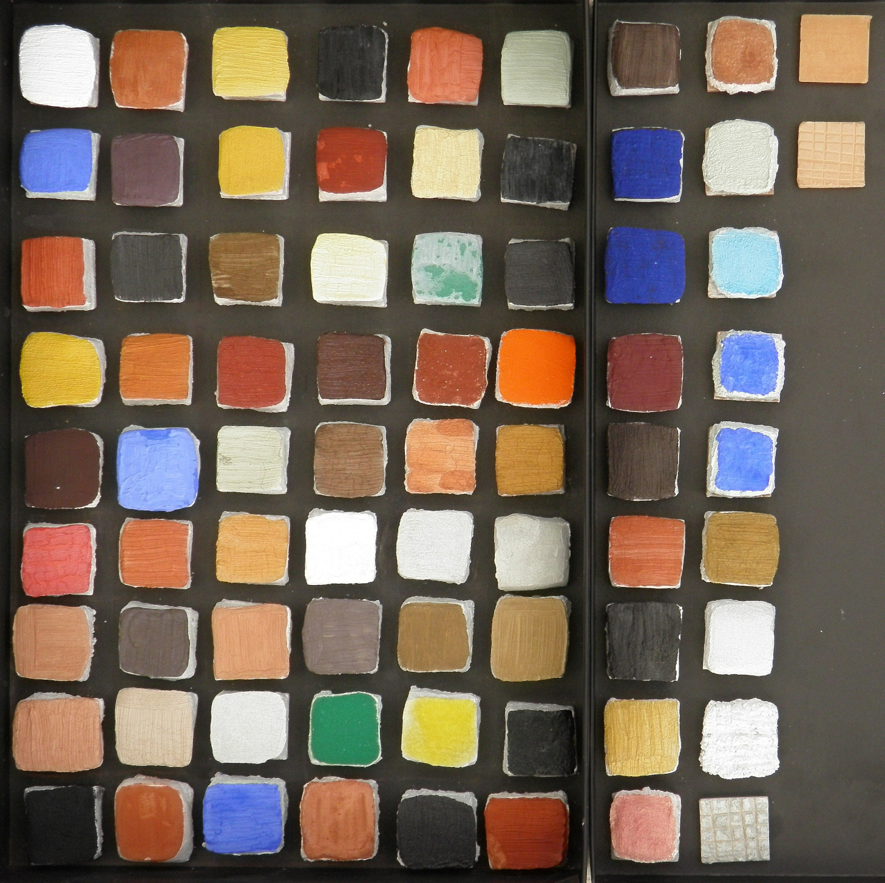
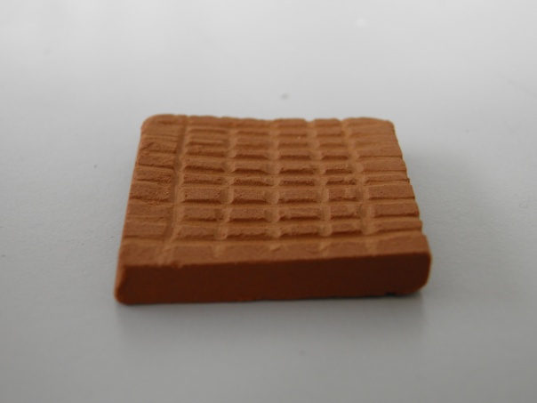
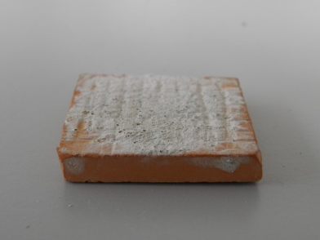
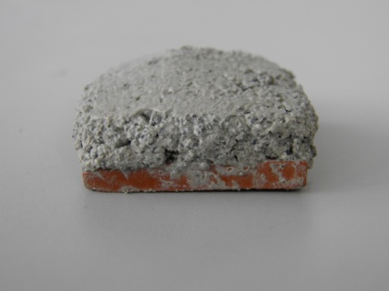
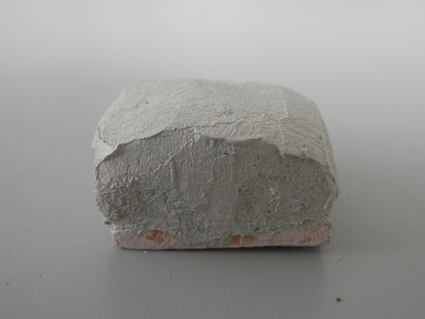
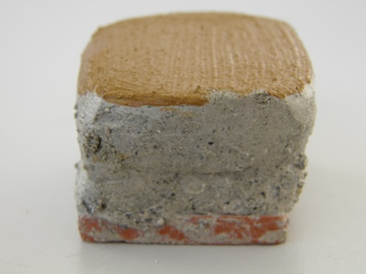
LIBS (Laser Induced Breakdown Spectroscopy)
Database built-up: renaissance pigments a fresco
Special attention to mixtures that characterize schools and artists
“Verdaccio”
substrate
rinzaffo
arriccio
intonachino
pigment

Slide 16
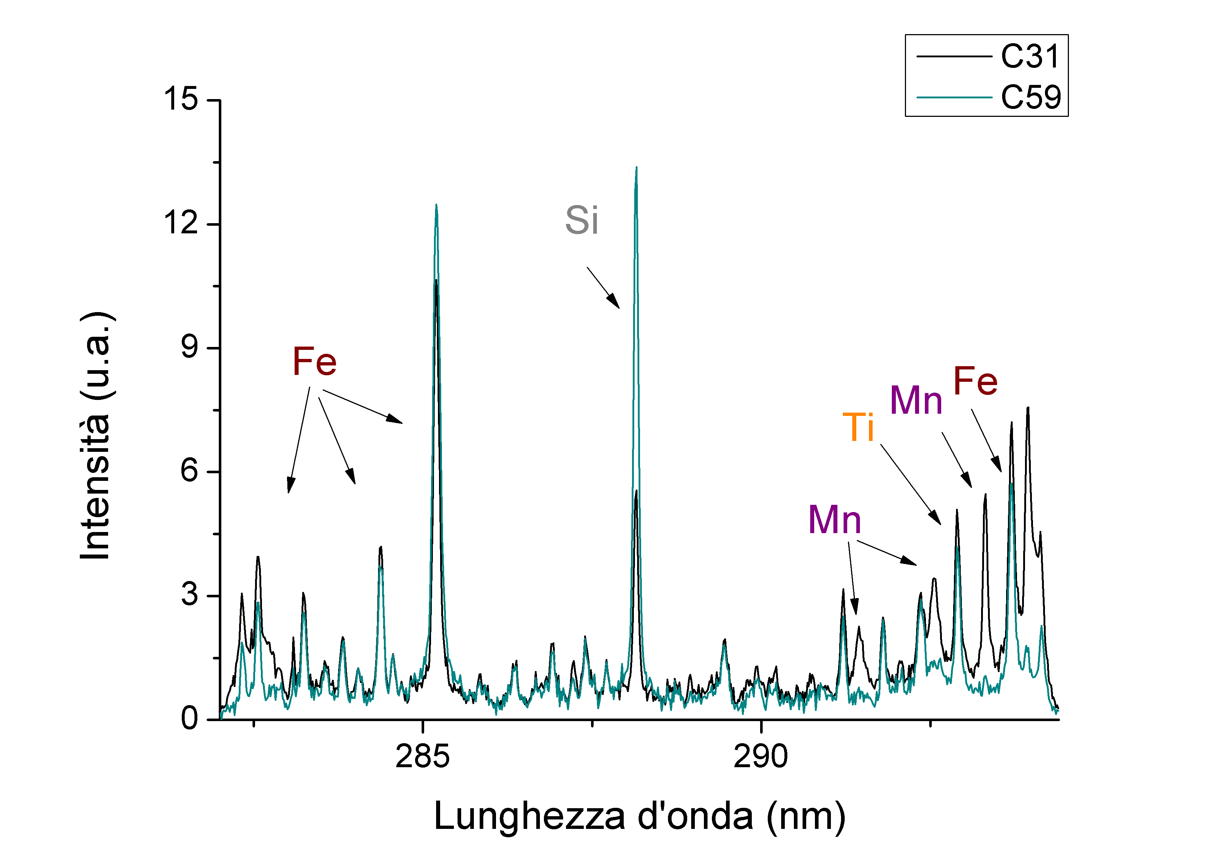
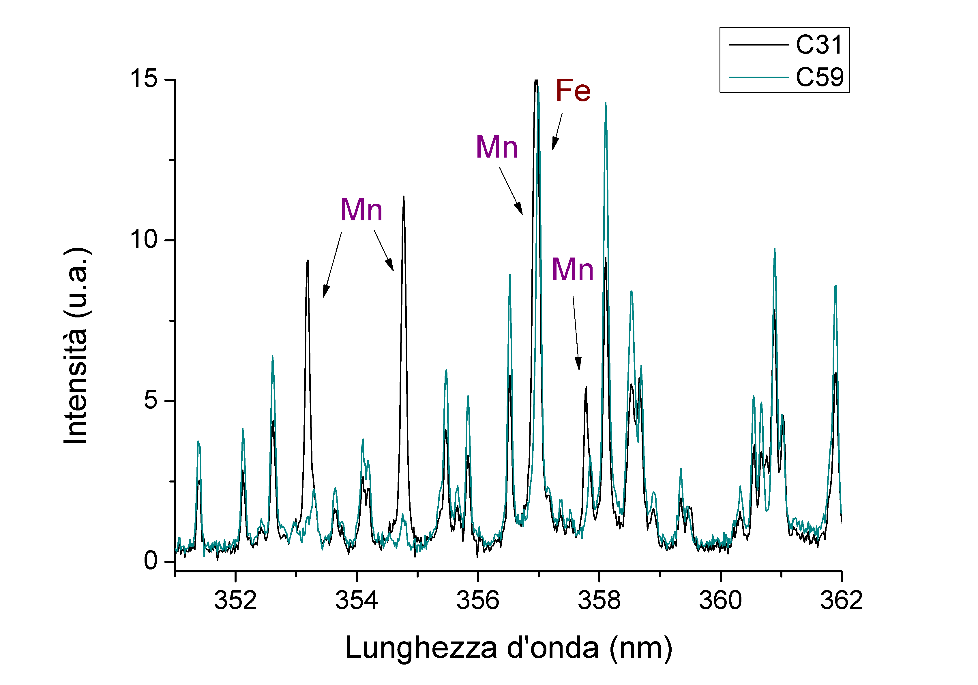
LIBS (Laser Induced Breakdown Spectroscopy)
Database built-up: renaissance pigments a fresco
Special attention to mixtures that characterize schools and artists
“Verdaccio”

Slide 17
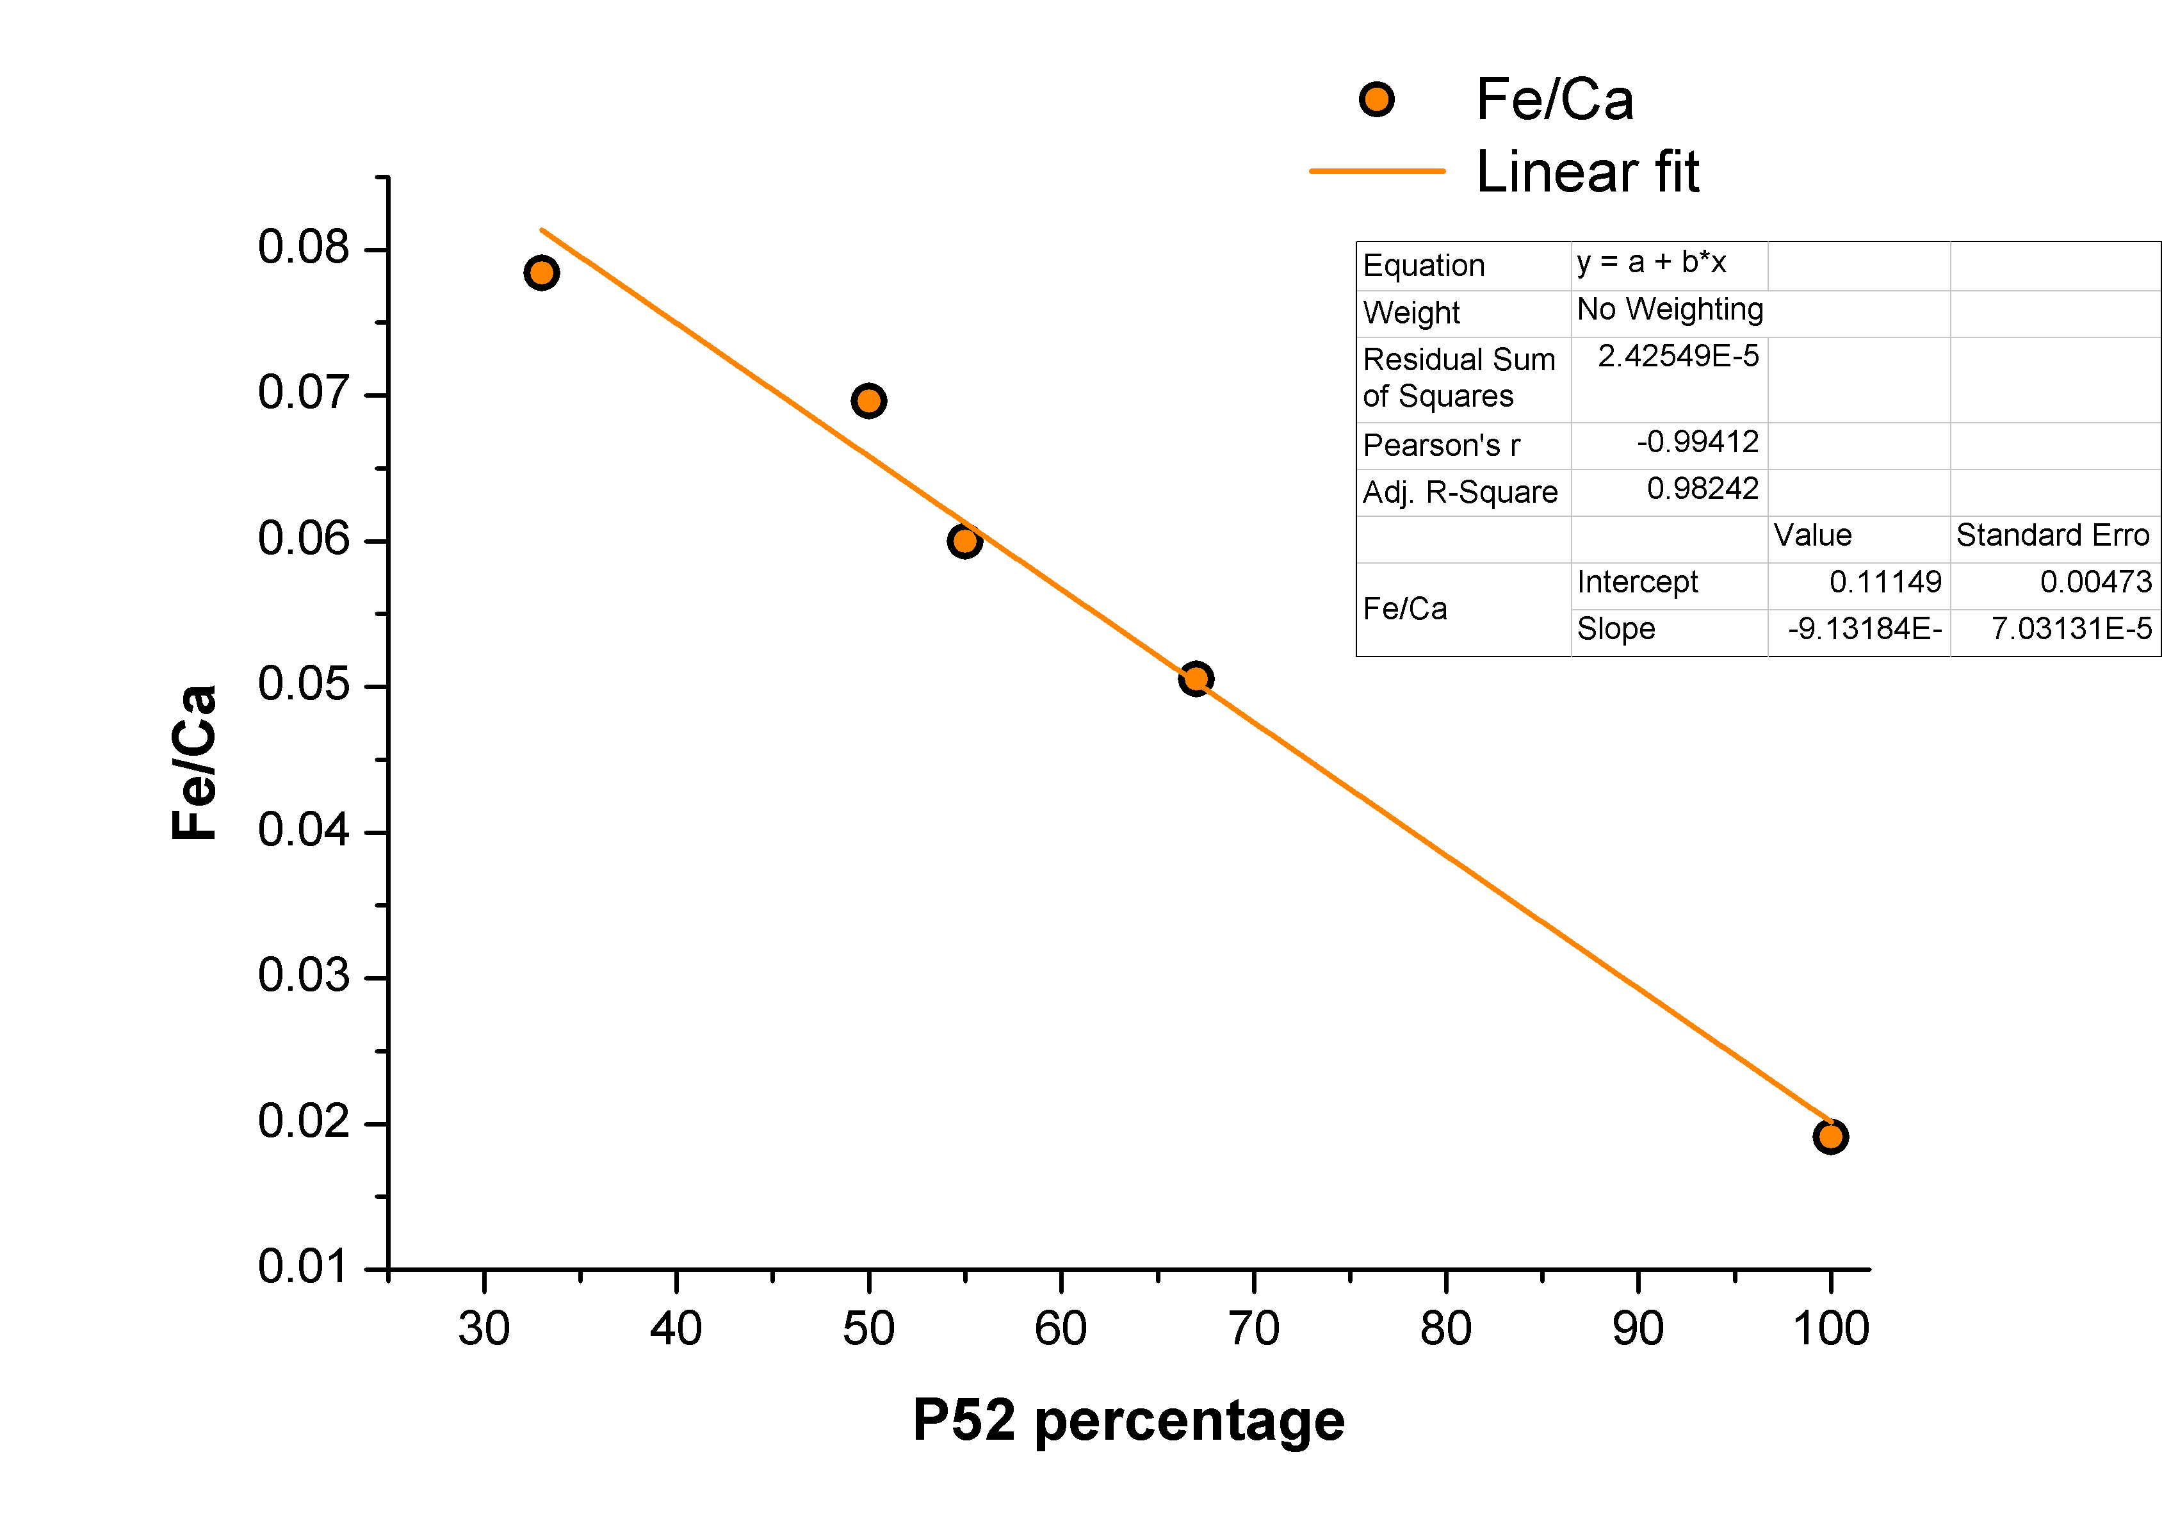
LIBS (Laser Induced Breakdown Spectroscopy)
Database built-up: renaissance pigments a fresco
Special attention to mixtures that characterize schools and artists
“Incarnato ”: San Giovanni white + red ocre + terra verde antica
Not just absolute intensities, but also intensity ratios for characterizing materials
Linear LIBS trend relative to the percentage of San Giovanni white

Slide 18

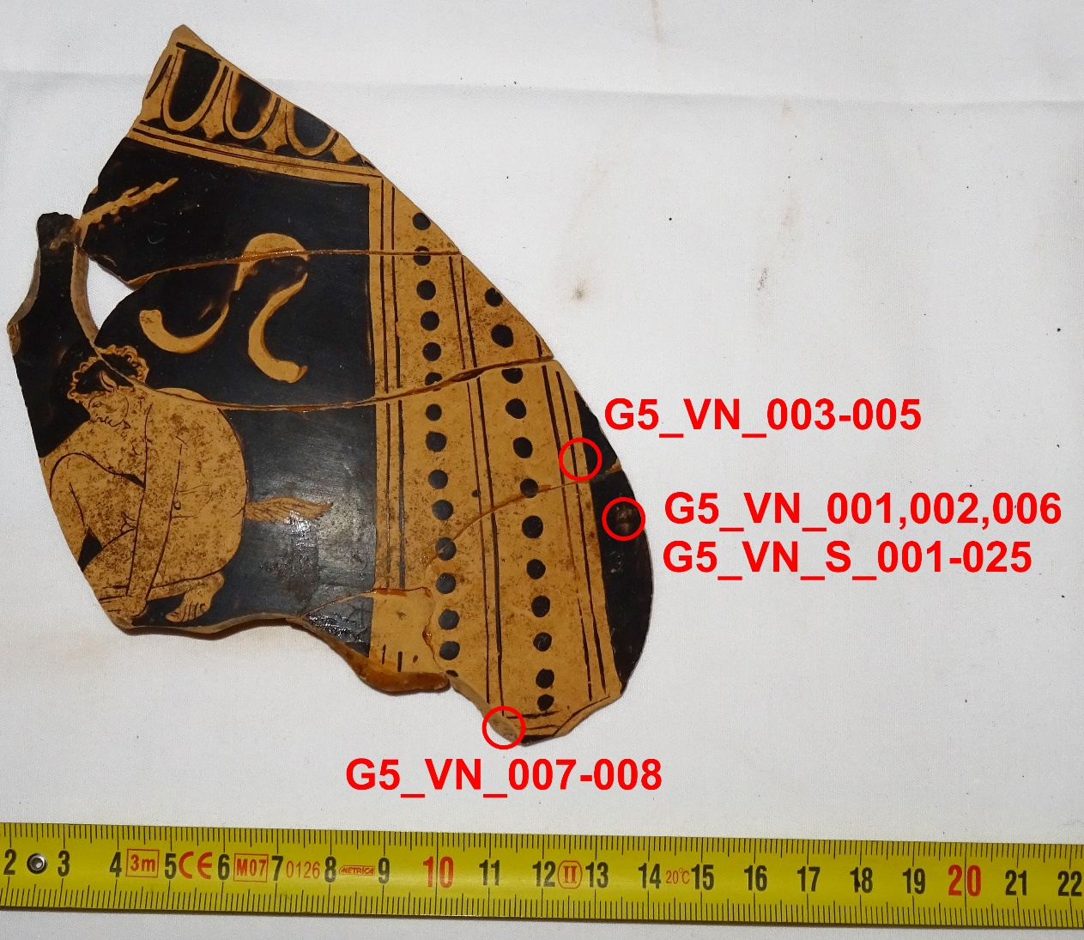
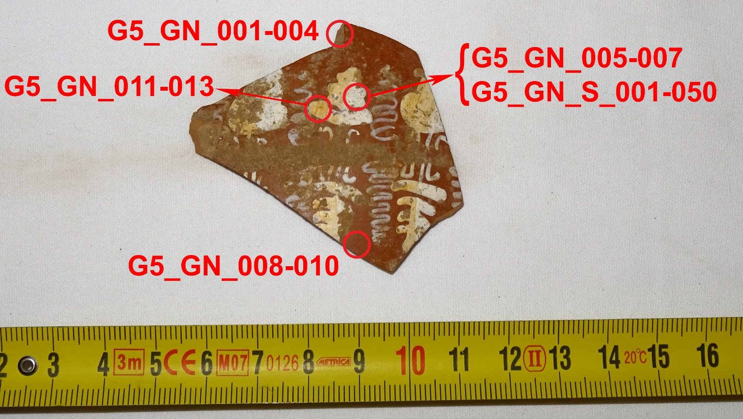
LIBS (Laser Induced Breakdown Spectroscopy)
Ceramic, III-IV century b.C.
Monte Sannace (Gioia del Colle, Bari)
Local

Slide 19
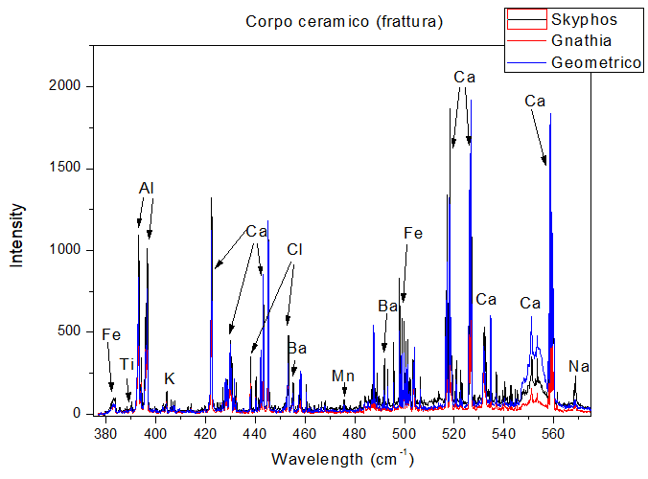
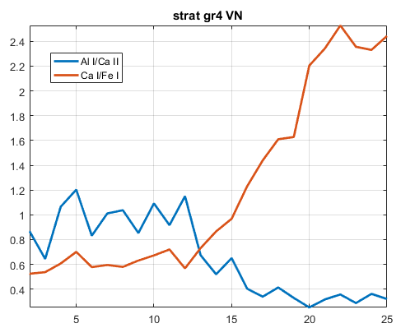
LIBS (Laser Induced Breakdown Spectroscopy)
Shot number
Elemental qualitative analysis
Stratigraphic analysis
Ceramic, III-IV century b.C.
Monte Sannace (Gioia del Colle, Bari)
Local

Slide 20
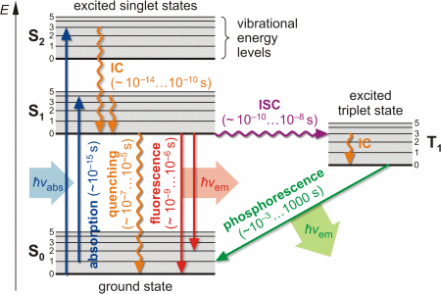
LIF (Laser Induced Fluorescence)
The Jablonski diagram explains in detail what can happen after the absorption of a photon by a molecule, causing an electronic excitation
The fluorescence spectrum is the molecular fingerprint, as it represents the distribution of its excited and ground vibrational states.

Slide 21
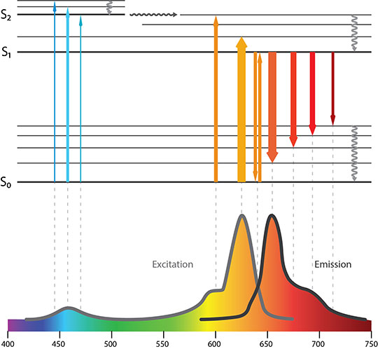
LIF (Laser Induced Fluorescence)
Fluorescence
The use of a laser allows for a more intense and simpler fluorescence spectrum
Energy

Slide 22
LIF (Laser Induced Fluorescence)
Chemical characterizazion of materials
(chemical molecular analysis)
Molecular spectroscopy
(study and characterization of vibronic levels)

Slide 23
LIF (Laser Induced Fluorescence)
Parameters that affect the measurement results:
Excitation wavelength
Detection temporal range
Detection wavelength
Notes:
Wavelength: Il numero di fotoni assorbiti dagli elettroni liberi presenti nella plume cresce proporzionalmente a λ²
Fluence: Ad alte fluenze il calore è ceduto alla superficie troppo velocemente per essere trasferito altrove. Il calore latente di evaporazione diventa un parametro fondamentale per la determinazione della quantità di plume prodotta e delle sue caratteristiche
Atmosphere: Differenti valori di pressione e presenza di acqua o altri liquidi influenza l’evoluzione della plume
Matrix effect: Per matrici isolanti il tempo di vita media del plasma è più corto che per matrici metalliche

Slide 24
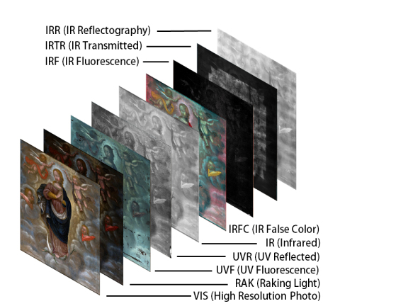
LIF (Laser Induced Fluorescence)
Parameters that affect the measurement results:
Continuous or pulsed laser
laser wavelength
pulse duration
Laser intensity → damage threshold study
Sensitivity of the detector
Time resolution
Point measurements? Imaging? Multispectral? Hyperspectral?
Notes:
Wavelength: Il numero di fotoni assorbiti dagli elettroni liberi presenti nella plume cresce proporzionalmente a λ²
Fluence: Ad alte fluenze il calore è ceduto alla superficie troppo velocemente per essere trasferito altrove. Il calore latente di evaporazione diventa un parametro fondamentale per la determinazione della quantità di plume prodotta e delle sue caratteristiche
Atmosphere: Differenti valori di pressione e presenza di acqua o altri liquidi influenza l’evoluzione della plume
Matrix effect: Per matrici isolanti il tempo di vita media del plasma è più corto che per matrici metalliche

Slide 25
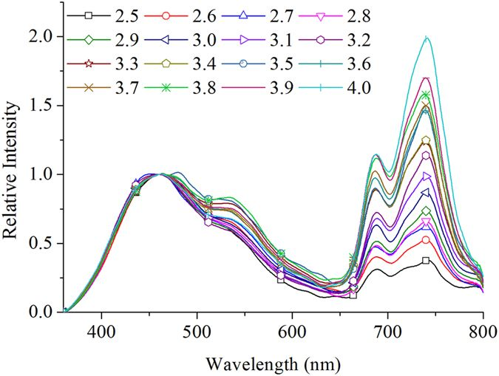
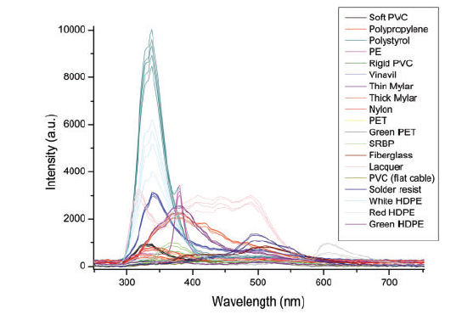
LIF (Laser Induced Fluorescence)
Qualitative analysis
Clorofilla
Clorophyill a
(685, 740 nm)
Vitamine K,
β-carotene
(460 nm)
Analysis of single spectral bands
Riboflavin
(525 nm)
Bands of specific molecules well known from literature
Multivariate analysis and AI
Complex spectra, convolution of many bands, large amount of data

Slide 26
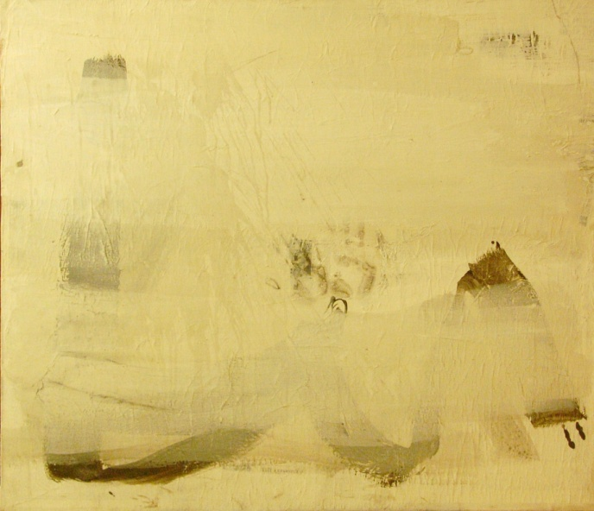
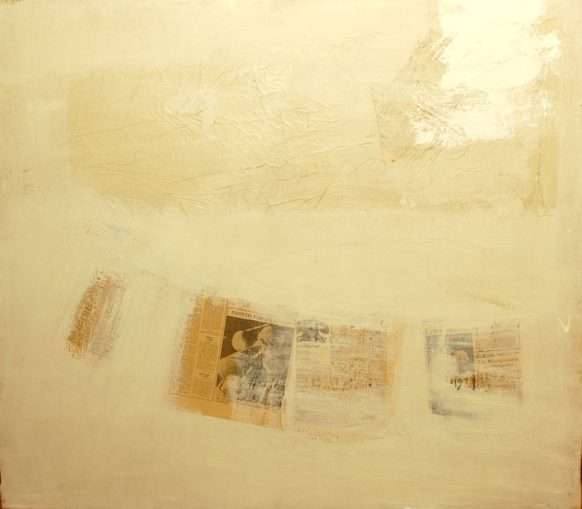
LIF (Laser Induced Fluorescence)
Same author, same production year, similar aspect

Slide 27
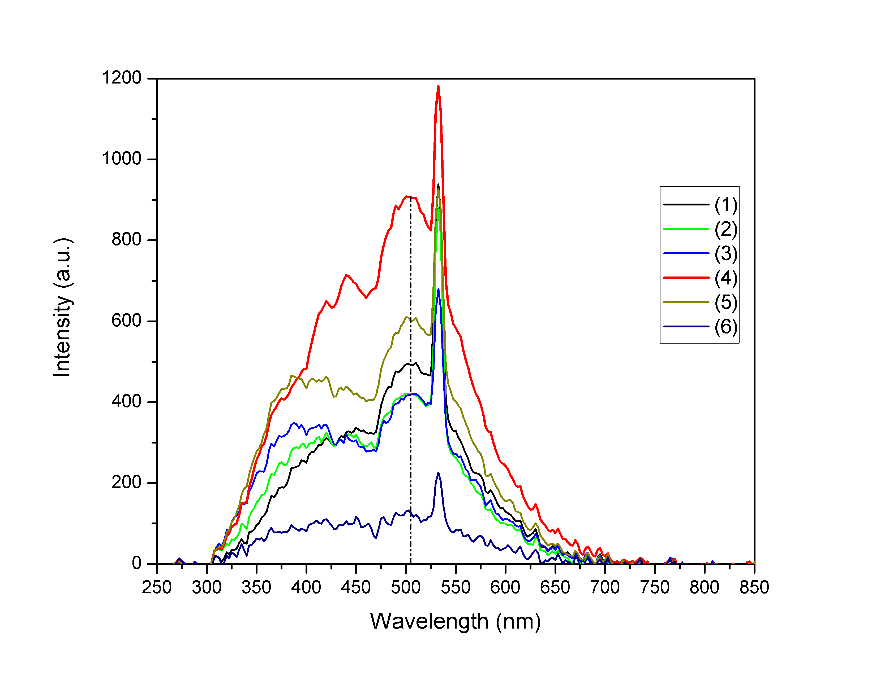
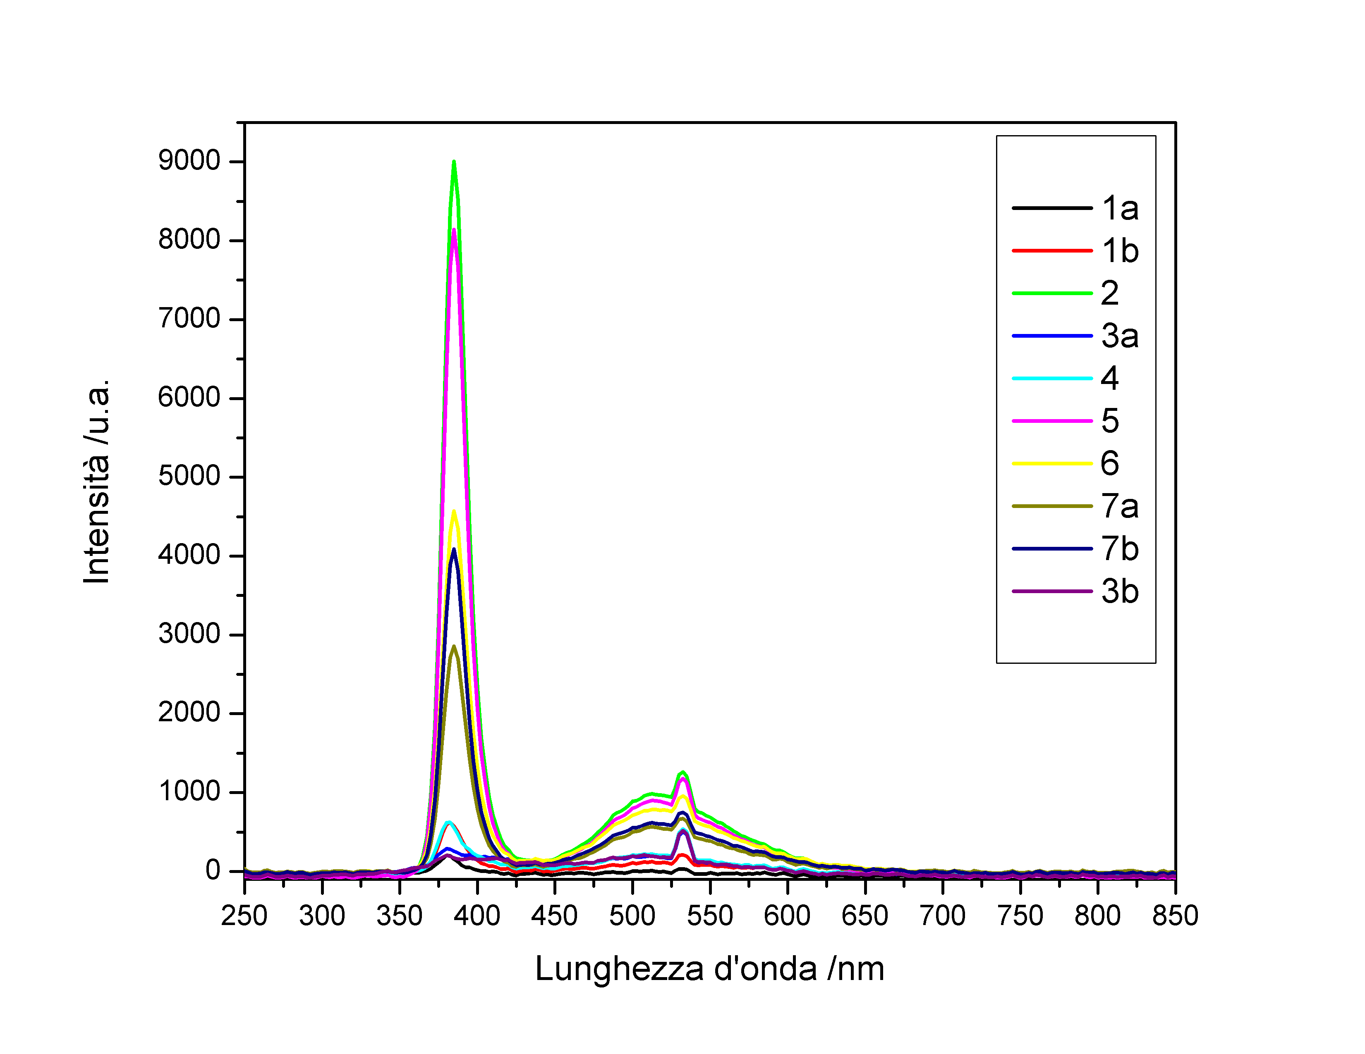
LIF (Laser Induced Fluorescence)
Same author, same production year, similar aspect
505 nm
455 nm
342 nm
San Giovanni white (CaCO3)
+
titanium oxide
Gypsum (CaSO4)

Slide 28
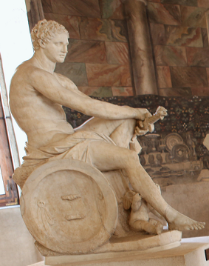
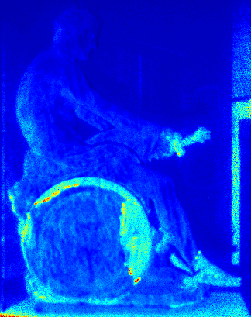
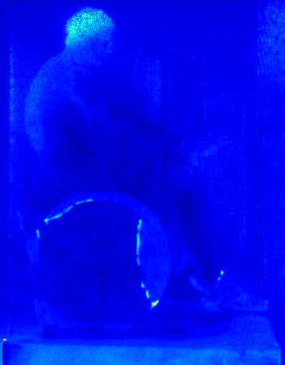
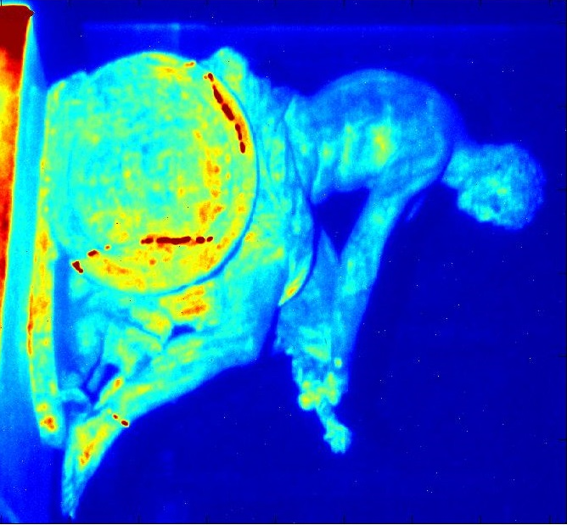
LIF (Laser Induced Fluorescence)
Cases in which the restoration work itself is a work of art
@ 376 nm
processed
processed
Dopo elaborazione
Dopo elaborazione
Modern intervention using polymeric consolidants and whitening agents
Integration using a different type of marble (Renaissance)

Slide 29
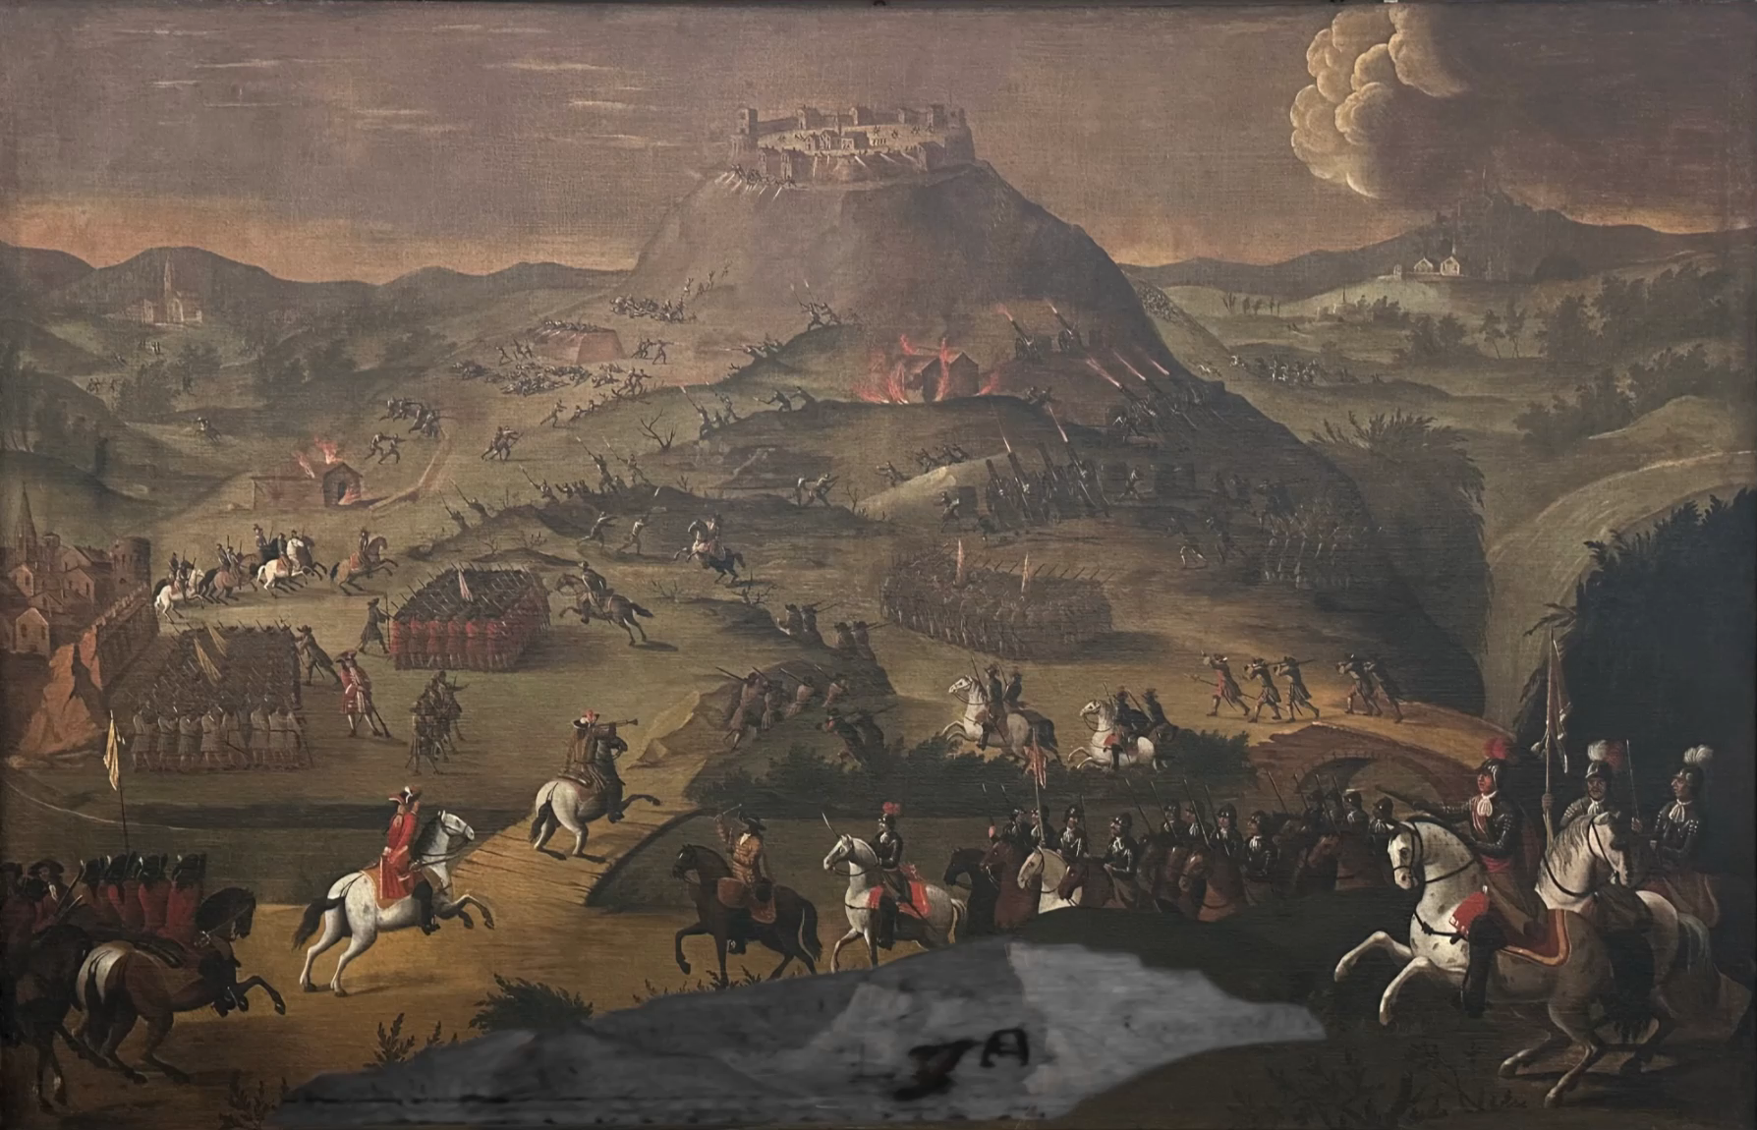
LIF (Laser Induced Fluorescence)
Cases in which the restoration work itself is a work of art

Slide 30
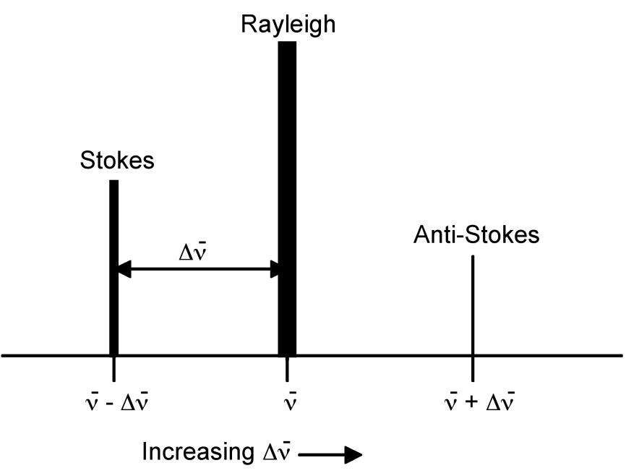
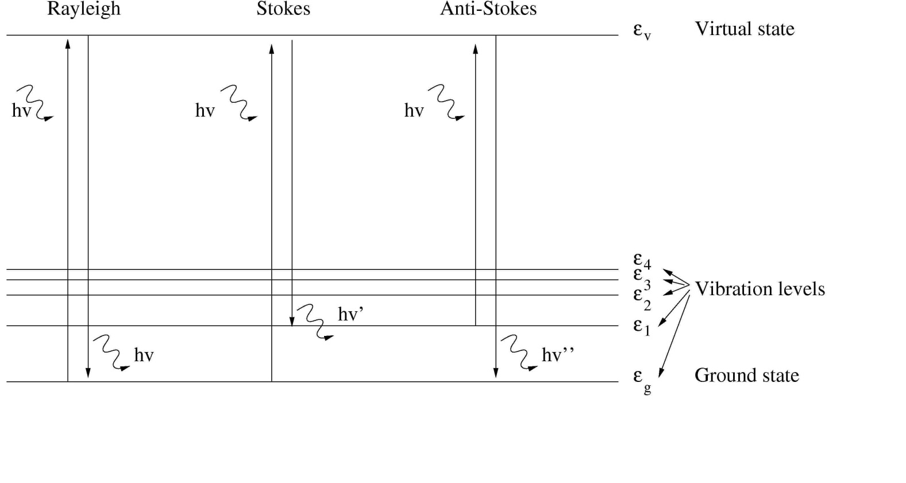
Raman Spectroscopy
A visible-light photon can be scattered by a solid lattice, a liquid, or a gas, accompanied by the emission or absorption of a phonon (a vibrational quantum).
This inelastic scattering is much less intense (because it occurs far less frequently) than elastic scattering (Rayleigh scattering) → laser source.
Giving rise to this kind of spectra
Notes:
The molecule returns to its initial level and re-emits a photon with the same energy as the incident photon (Rayleigh scattering).
The molecule falls into a level higher than the initial one and emits a photon with a lower frequency (Stokes Raman scattering).
The molecule ends up in a state lower than the original one and emits light with a higher frequency (anti-Stokes Raman scattering).

Slide 31
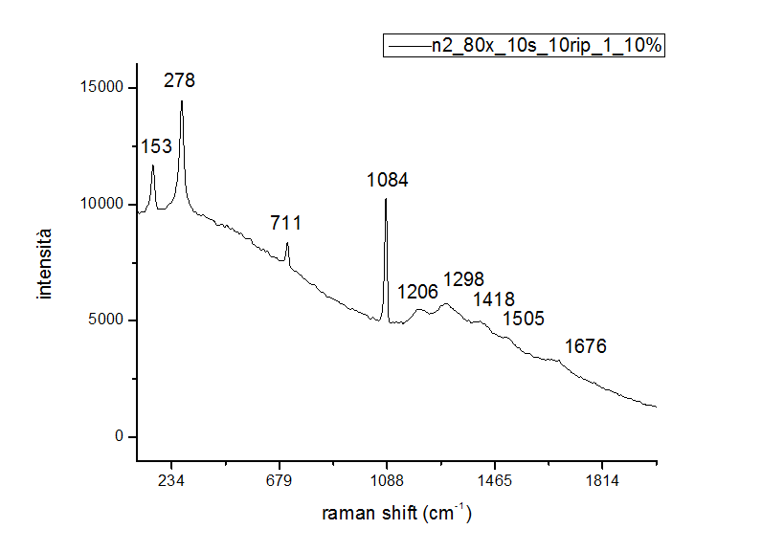
Raman Spectroscopy
Lattice modes
information on the type of molecules and the crystalline phases
bending CO₃²⁻
stretching CO₃²⁻
Large bands of amorphous materials
Fine plaster:
CaCO₃ + pozzolana
The presence of fluorescence bands (of much higher intensity) can be the handicap
Importance of the excitation wavelength

Slide 32
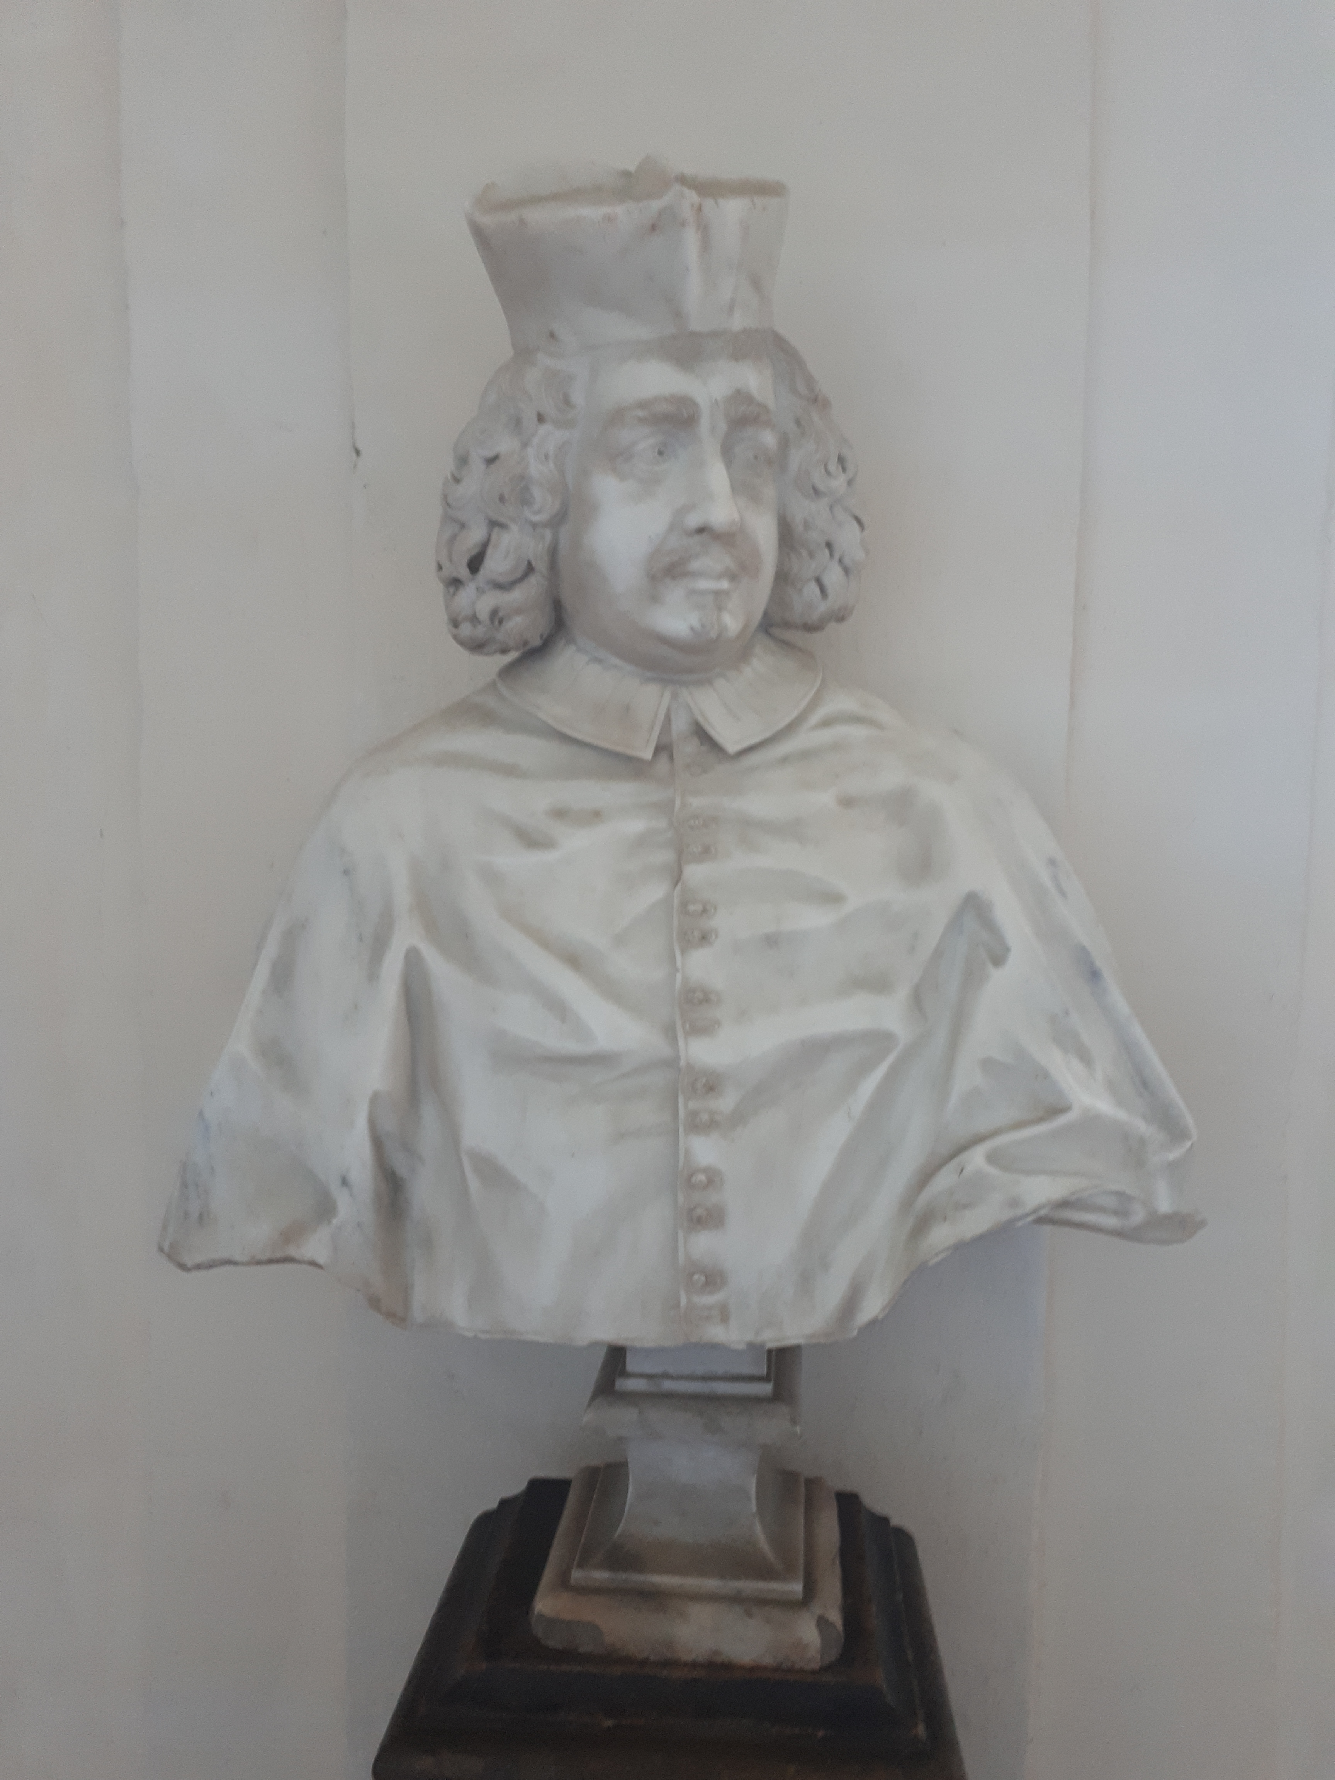
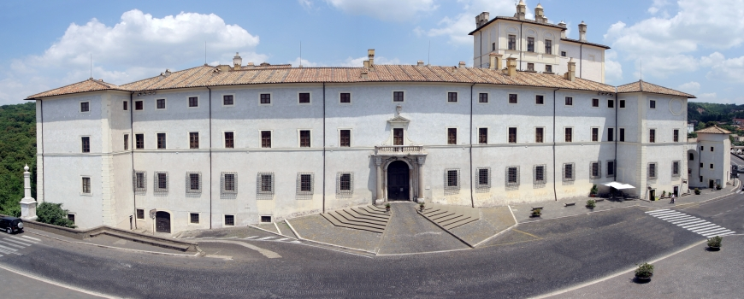
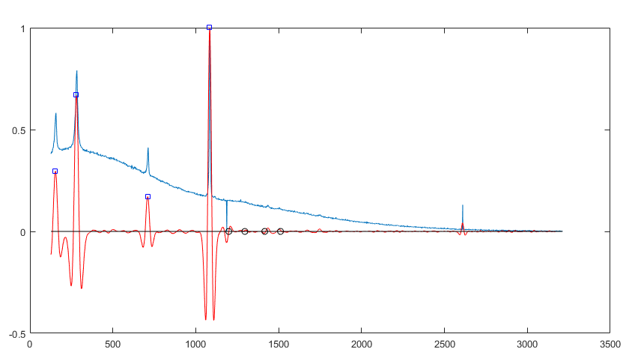
Raman Spectroscopy
Palazzo Chigi in Ariccia
Calcite spectrum and bands at 1436 and 1750 cm⁻¹ → thin layer of vegetable oil (linseed oil, poppy seed oil)

Slide 33
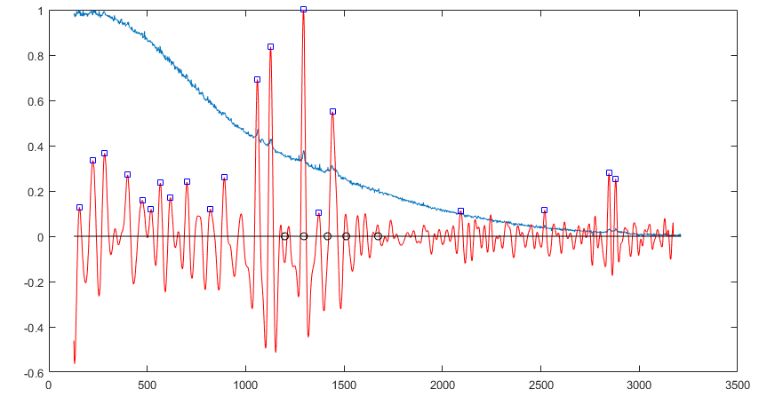
Raman Spectroscopy
Palazzo Chigi in Ariccia
225, 285, 886, 1061, 1127, 1296, 1440, 2846, 2881 cm⁻¹ → beeswax
Enhancement and recognition of Raman lines with respect to fluorescence background, automatic comparison with databases

Slide 34
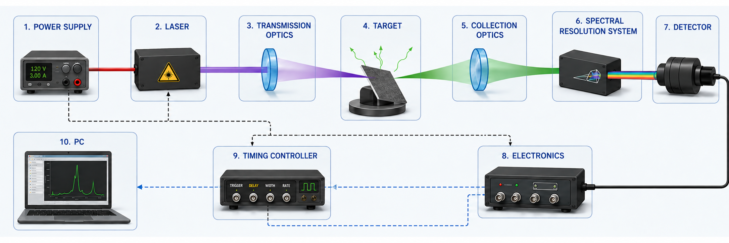
LIF, LIBS, Raman Spectroscopy
LIBS, LIF, and Raman systems share a large portion of their components.
What distinguishes these systems?

Slide 35
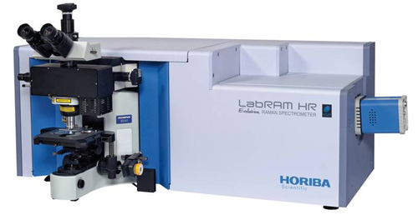
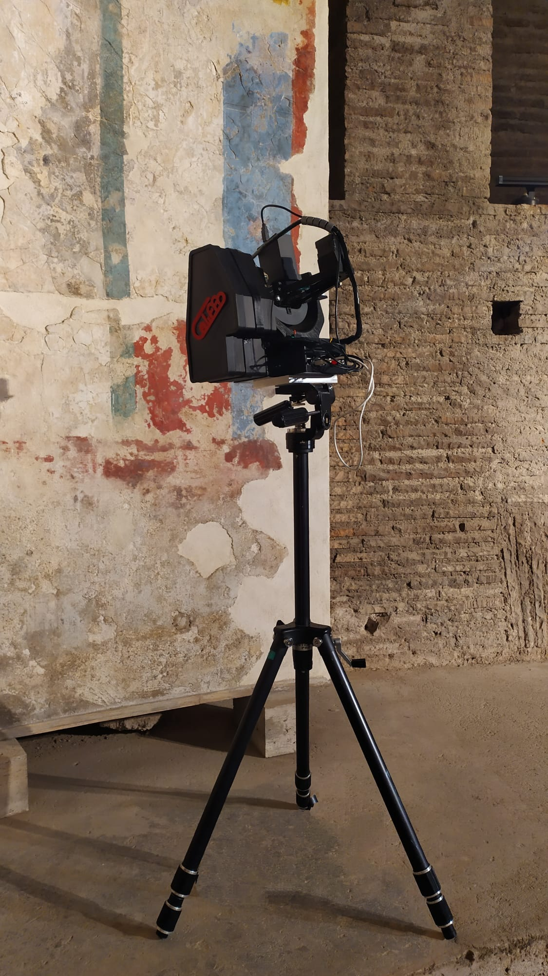
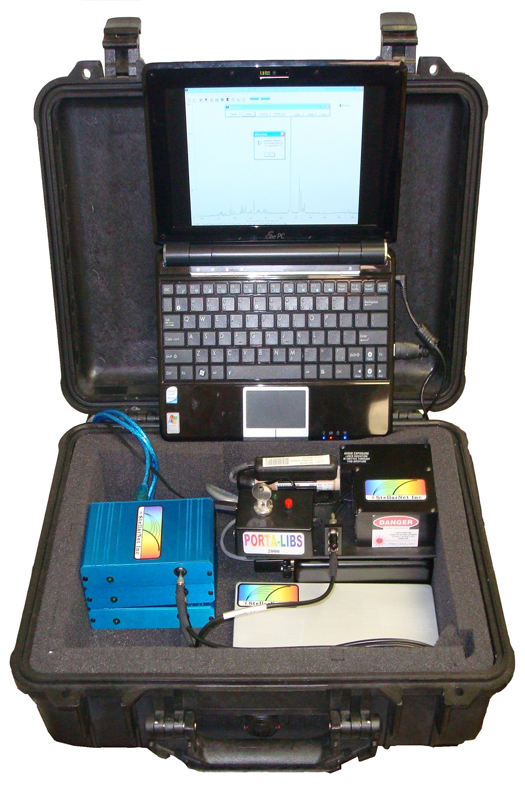
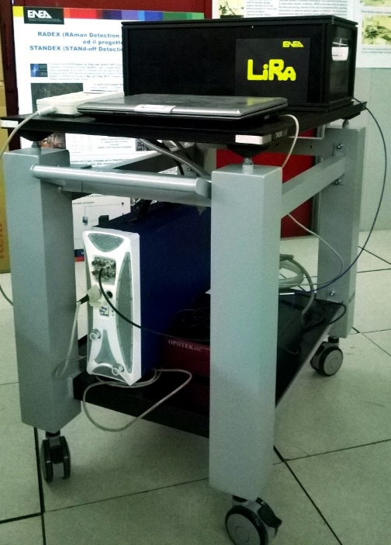
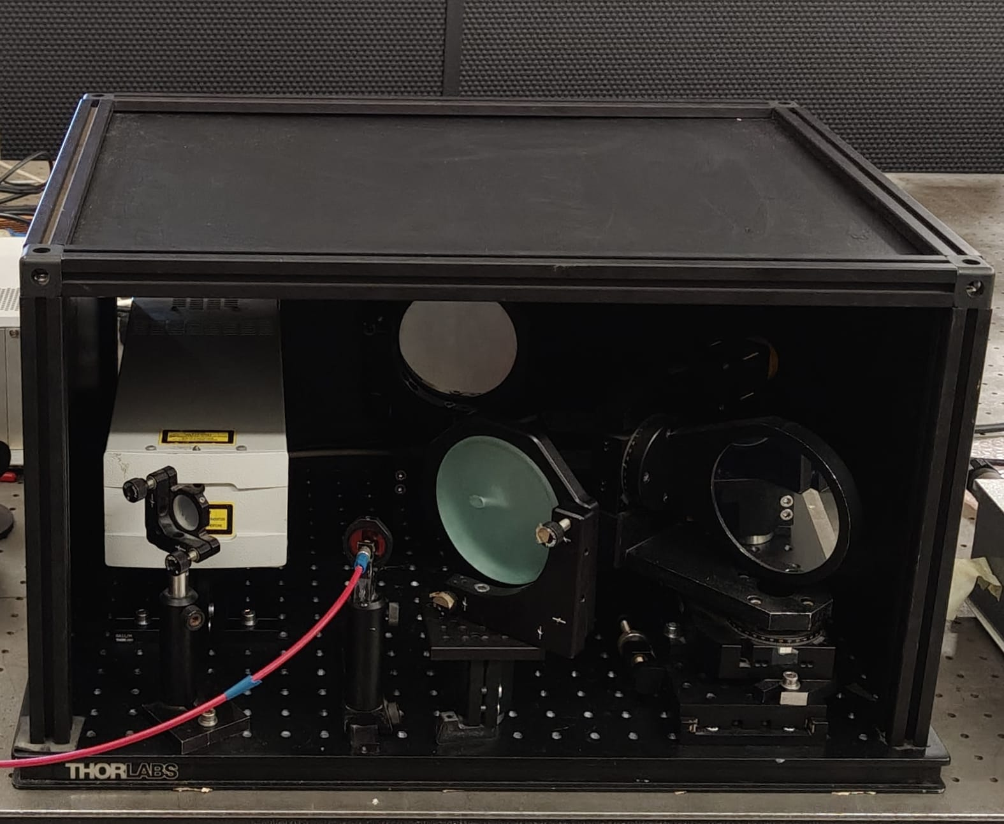
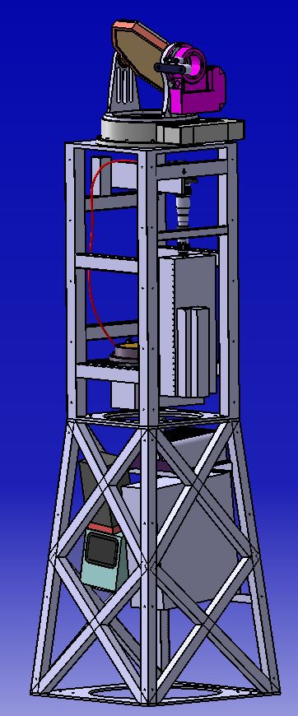
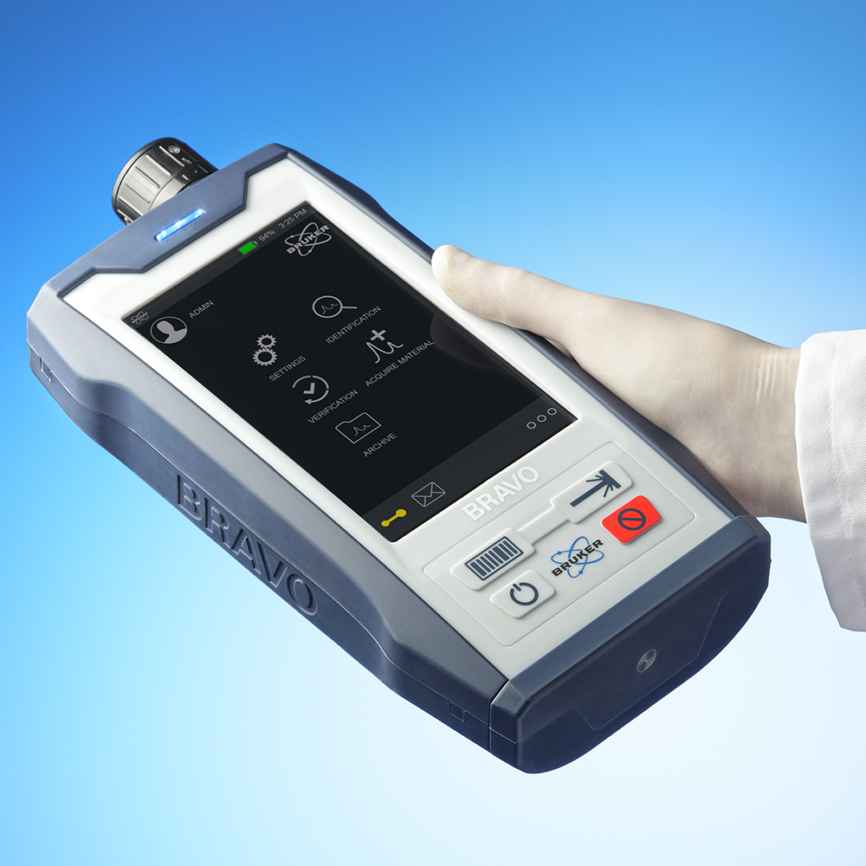




LIF, LIBS, Raman Spectroscopy
Raman
LIF
StellarNet
LIBS
Madrid University
Princeton Istruments

Slide 36
LIF, LIBS, Raman Spectroscopy
Applications in the field of Cultural Heritage:
Characterization
Authentication
Dating
Restoration
Conservation
They are highly valued in the cultural heritage sector for:
Non-destructiveness (LIF, Raman), micro-destructiveness (LIBS)
Rapidity
Sensitivity
As-is samples
In situ analysis
complementarity

Slide 37




LIF, LIBS, Raman Spectroscopy
For metals and alloys:
For synthetic and natural organic material:
Waxes
Fabrics
Cellulose
Protective agents
Consolidants
Colorants
…
LIF + Raman
For inorganic pigments:
LIBS
For ceramic materials and pottery:
+ colorimetry
Hyperspectral camera
XRF …
LIBS + LIF + Raman
LIBS + Raman

Slide 38










In situ campaigns

Slide 39
valeria.spizzichino@enea.it
Thanks for your attention

